Slide 1
Návrhové vzory: Behavioral patterns
Jakub Prôčka, Michal Grznár, Adam Ružička, Samuel Hudák, Michal Fusatý

Slide 2
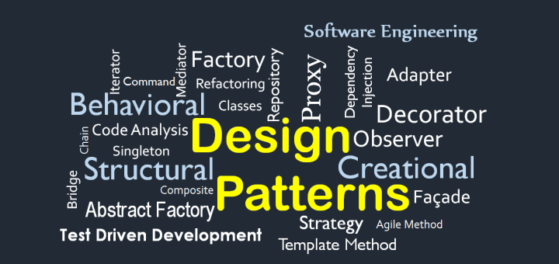
Návrhový vzor
Návrhové vzory vo všeobecnosti
Šablóna, ktorú je možné použiť v rôznych situáciách
Veľké množstvo návrhových vzorov
Výhody použitia
Nevýhody použitia

Slide 3

Niečo z histórie
Prvé návrhové vzory
Konferencia OOPSLA (1987)
Ward Cunningham
Kent Beck
Prvé reálne použitie
Elements of Reusable Object-Oriented Software (1994)
Erich Gamma
Richard Helm
Ralph Johnson
John Vlissides

Slide 4
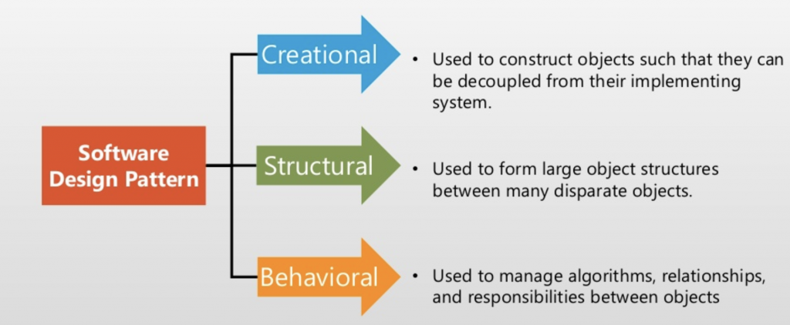
Základné typy
Vzory na vytváranie (creational patterns)
Štrukturálne vzory (structural patterns)
Vzory správania (behavioral patterns)

Slide 5
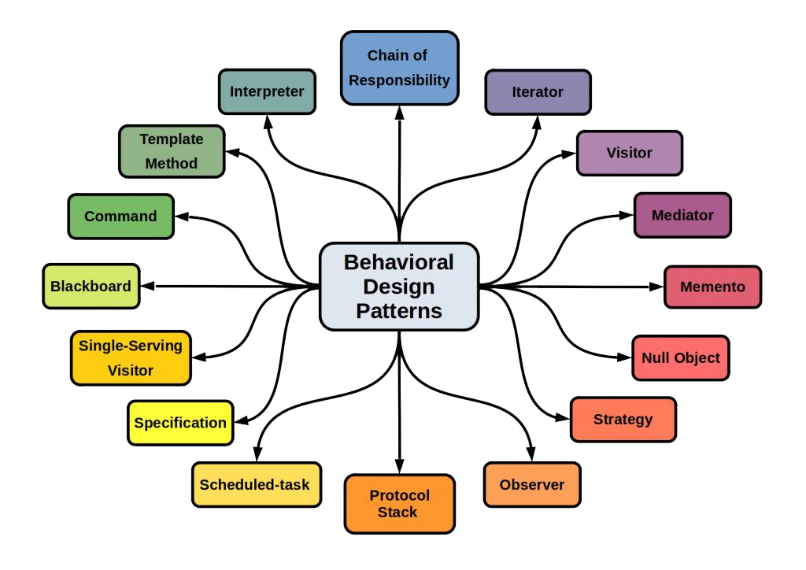
Vzory správania
Na čo sa používajú
Na čom sú založené
Princíp dedičnosti
Relácie medzi objektmi
4 najznámejšie vzory správania
Chain of responsibility
Command
Interpreter
Iterator

Slide 6
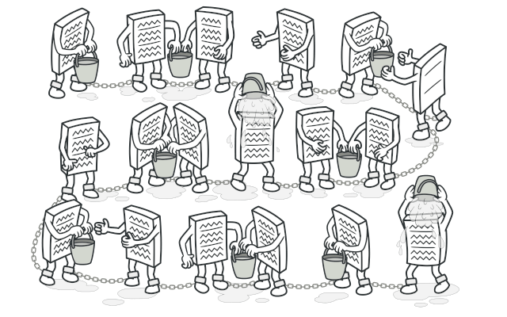
Chain of Responibility
Chain of Responsibility je Behavioral Desing Pattern ktorý umožnuje prenášať požiadavky pozdĺž reťazca samostatných objektov zvaných Handlers.

Slide 7
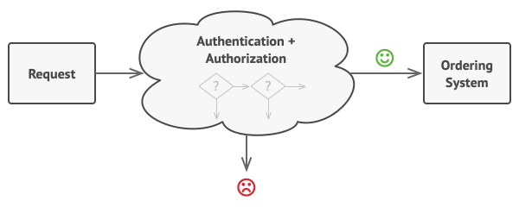
Problém
Predstavme si, že chceme vytvoriť systém pre vytváranie objednávok.
Chceme dosiahnuť aby iba overený užívatelia mohli vytvárať objednávky.
Kontroly užívateľov sa musia vykonávať postupne.

Slide 8
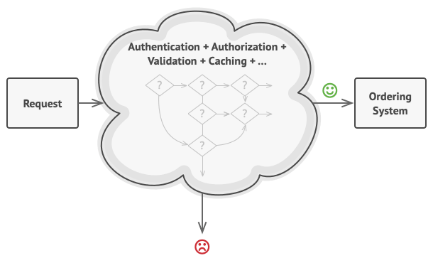
Problém
Počas vytvárania systému zistíme, že nie je bezpečné posielať nespracované údaje priamo do objednávkového systému.
Neskôr zistíme, že systém je háklivý na Brute Force útok.
Potom niekto navrhne zrýchliť systém vrátením výsledkov uložených vo vyrovnávacej pamäti pri opakovaných požiadavkách obsahujúcich rovnaké údaje.

Slide 9
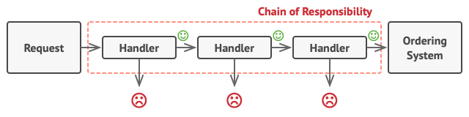
Riešenie
Chain of responsibility sa spolieha na transformáciu konkrétneho správania na samostatné objekty zvané Handlers.
Chain of responsibility nám hovorí, že Handlers by mali byť spojené v reťazci.
Najlepšia časť tohto vzoru je, že handler môže rozhodnúť neposunúť request a efektívne zastaviť proces

Slide 10
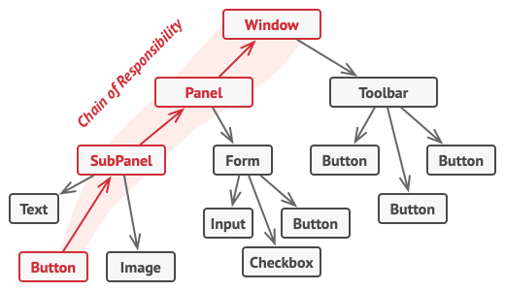
Riešenie
Iný spôsob kde request je spracovaný buď jedným handlerom alebo žiadnym.
Tento spôsob sa najčastejšie používa pri GUI.
Je ale dôležité aby všetky classy handlerov implementovali ten istý interface.

Slide 11
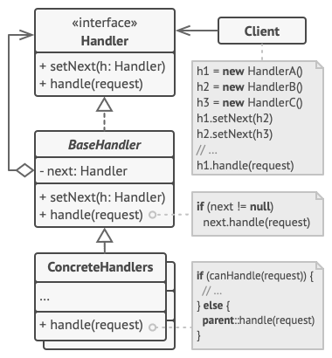
Chain of Responibility - štruktúra

Slide 12
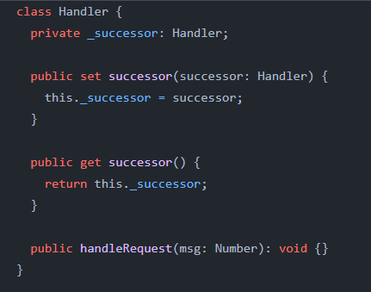
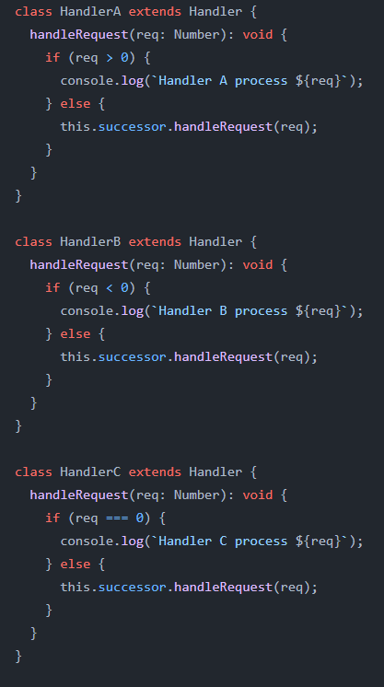
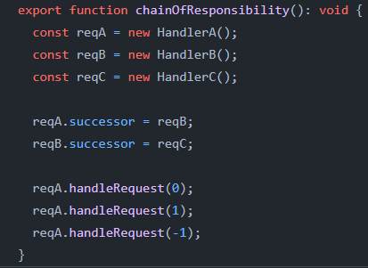

Slide 13
Chain of Responsibility
Výhody
Nevýhody
Môžeme ovládať poradie spracovania requestov
Single Responsibility Principle: Môžete oddeliť triedy, ktoré vyvolávajú operácie, od tried, ktoré vykonávajú operácie.
Open/Close Principle: Vieme pridať nových handlerov bez toho aby sme poškodili existujúci kód
Niektoré requesty sa nemusia spracovať

Slide 14
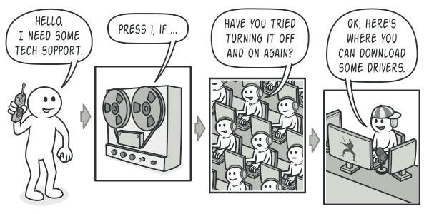
Príklad z reálneho sveta

Slide 15
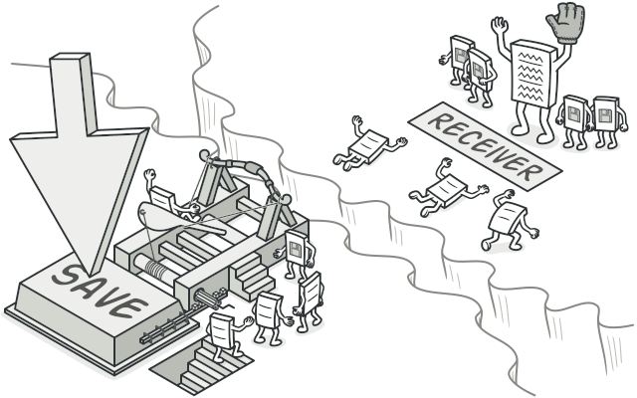
Command
Mení požiadavku na samotný objekt ktorý obsahuje všetky potrebné informácie

Slide 16
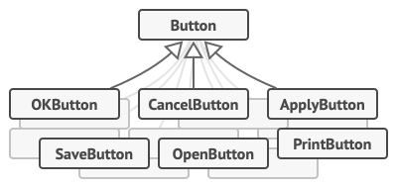
Command - problém
Objekt má pre rôzne eventy vykonať rôzne úkony
Veľké množstvo podtried

Slide 17
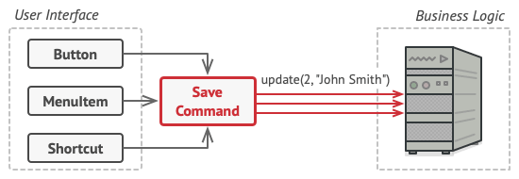
Command - riešenie
Extrakcia detailov požiadavky do jednej metódy v command triede
Command ako prostredník medzi GUI a business logic

Slide 18
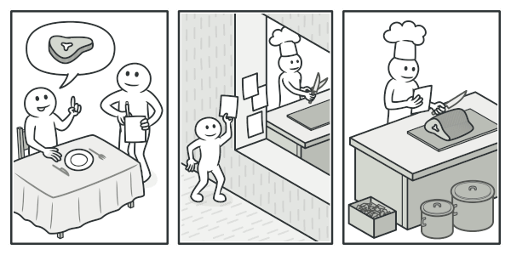
Command - príklad z reálneho sveta

Slide 19
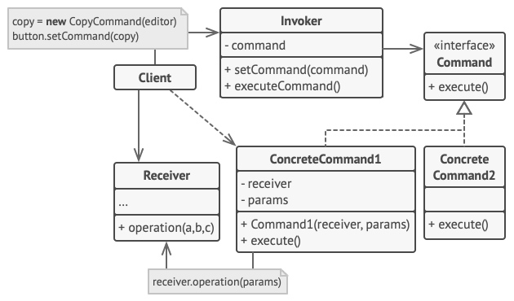
Command - štruktúra

Slide 20
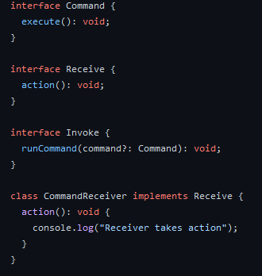
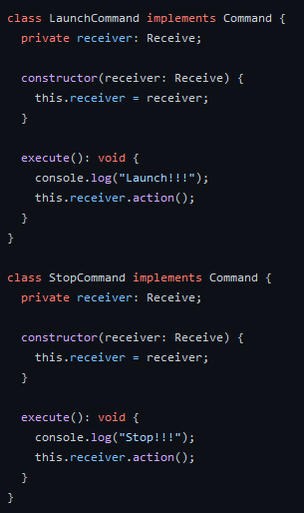
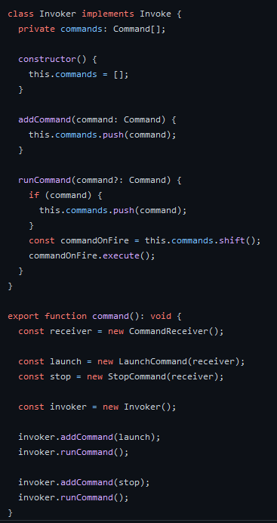
Príklad implementácie Command

Slide 21
Interpreter
Reprezentácia gramatiky jazyka spolu s tlmočníkom, ktorý túto reprezentáciu používa na interpretáciu viet v jazyku
Limitovaná oblasť využitia

Slide 22
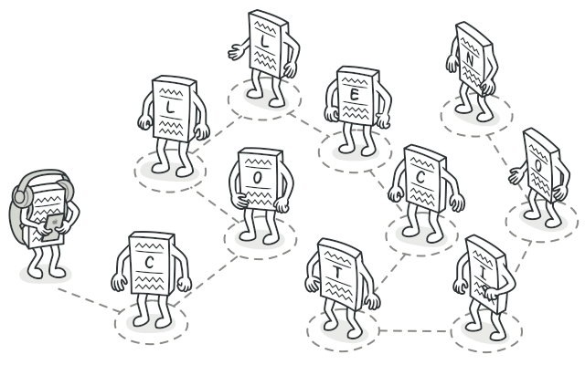
Iterator
Umožnuje sekvenčné prehľadávanie prvkov bez sprístupnenia kolekcie

Slide 23
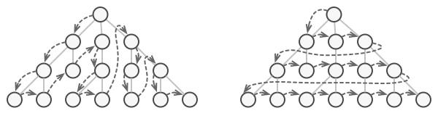
Iterator - problém
Komplexná dátová štruktúra
Viaceré spôsoby prehľadávania

Slide 24
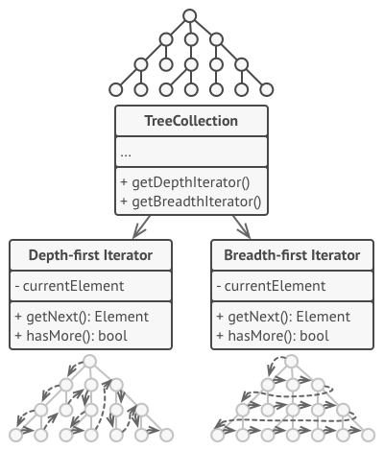
Iterator - riešenie
Extrakcia prehľadávania kolekcie do objektu (iterátora)

Slide 25
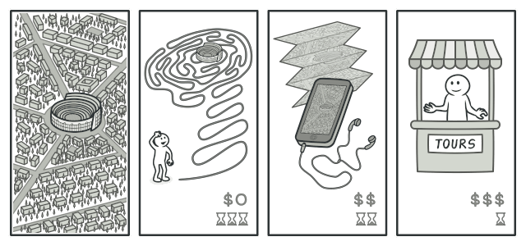
Iterator - príklad z reálneho sveta

Slide 26
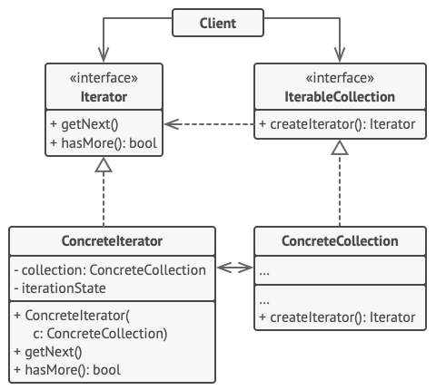
Iterator - štruktúra

Slide 27
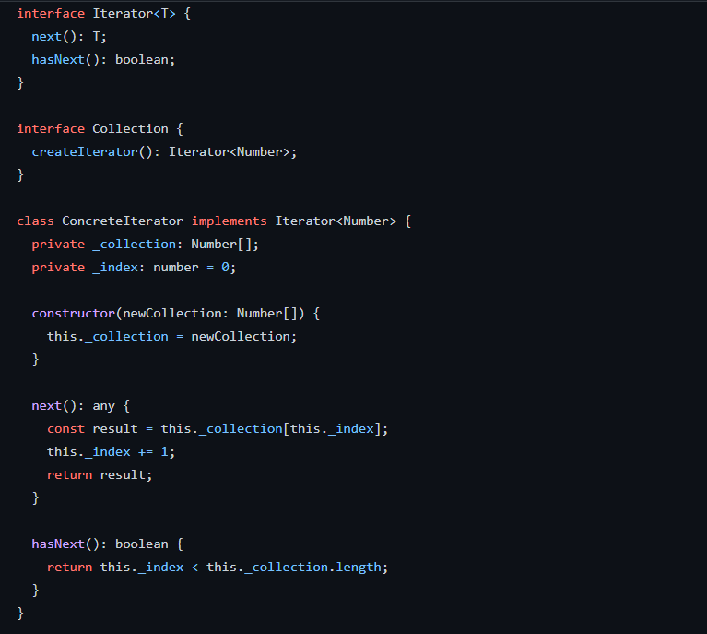
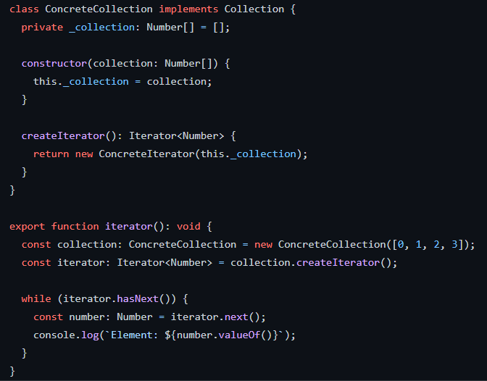
Príklad implementácie Iteratora

Slide 28
Ďakujeme za pozornosť ☺

Slide 29
Zdroje:
https://refactoring.guru/design-patterns/iterator
https://refactoring.guru/design-patterns/chain-of-responsibility
https://refactoring.guru/design-patterns/command
https://www.tutorialspoint.com/design_pattern/interpreter_pattern.htm
https://www.algoritmy.net/article/51224/Navrhove-vzory
https://www.acstechnologies.sk/vedomostna-databaza/item/82-navrhove-vzory
https://cs.wikipedia.org/wiki/N%C3%A1vrhov%C3%BD_vzor
https://en.wikipedia.org/wiki/Behavioral_pattern
http://www.ut.fei.stuba.sk/study/tsikt/prednasky/prednaska_05/TSIKT18_PRED_05_01.pdf http://voho.eu/wiki/navrhovy-vzor/

Slide 30
Otázka na skúšku
Čo nepatrí do štruktúry Iterator ?
a) Iterator
b) Iterator Collection
c) Product ✓
d) Client
e) Concrete Collection

